Slide 1
머신러닝 기반 Wine Image Recognition & Proposal (Inception을 활용한 와인추천 예측과 분석)
by TEAM No.1

Slide 2
Project TEAM No.1
Two
프로젝트 개발 과정
Five
프로젝트결과물
One
팀 구성원 및
역할 분담
Four
프로젝트 개발 환경
Three
프로젝트개요
six
고찰
향후 비전 및
기대 효과

Slide 3
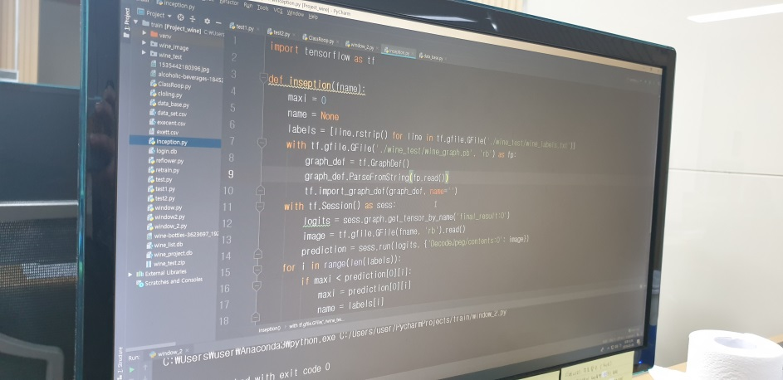
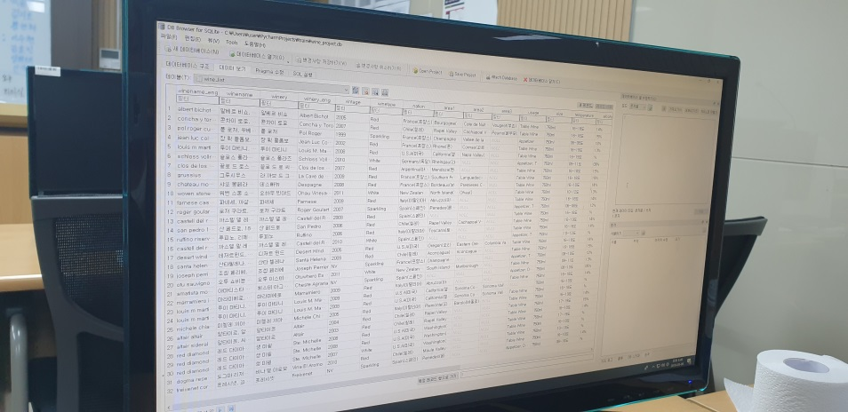
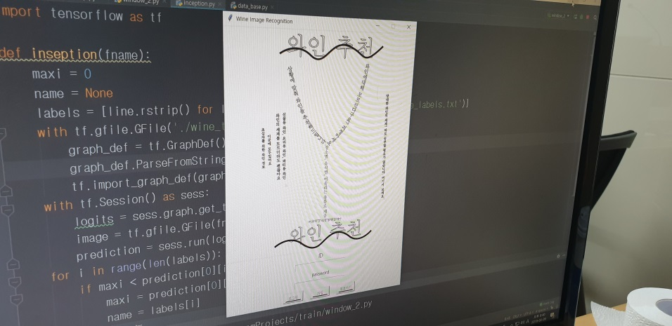
팀 구성원 및 역할 분담
팀장 이종성
프로젝트 총괄, 설계, 발표
자료조사 data set 수집 및 정제
크롤링, 코드 구현
개발자 정일형
자료조사
DBMS 제작
크롤링
개발자 신지원
자료조사
프로젝트 아이디어 구축
크롤링
GUI 이미지 디자인

Slide 4
프로젝트 개발 과정
1주차
2주차
3주차
4주차
ㆍ 프로젝트 주제선정 회의 ㆍ 요구분석, 전반적인 계획 수립
ㆍ Data 검색
ㆍ 모델 설정 ㆍ이미지 Data crawling,정보 수집
ㆍ Test코드 구현
ㆍ 프로젝트 코드 구현 & 테스트 ㆍ수집된 Data 정제
ㆍ DB를 활용한 코드구현 ㆍ GUI이미지 설계
ㆍ GUI 세부설계 ㆍ PPT및 보고서 작성
ㆍ 프로젝트 최종 점검

Slide 5

프로젝트 개요
30여종의
Wine image Data
Learning System(inception)
예측률 도출
사용자가 원하는 이미지 입력
이미지에 대한 정보 제공

Slide 6
개발 환경
Software
OS
개발 툴
개발 언어
주요 모듈
Inception
Learning Model
Window10 pro
Pycham(2018.3.5)
Python3.6, SQLite
Pandas, tensorflow, tkinter, icrwaler, Data baes

Slide 7
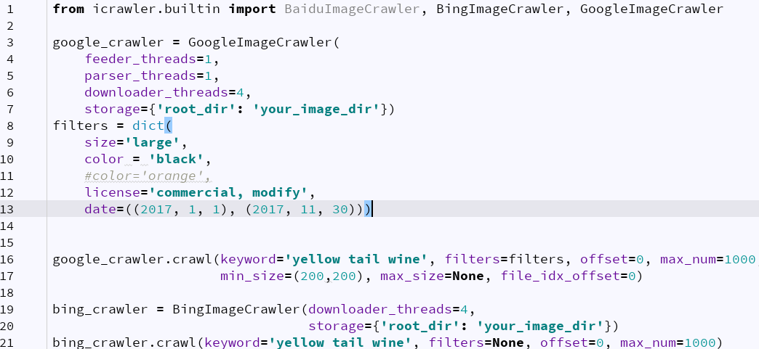
데이터 수집
Crawling – icrawler 사용
검색, 저장경로, 색상, license,
저장 될 이미지 개수 등 설정

Slide 8
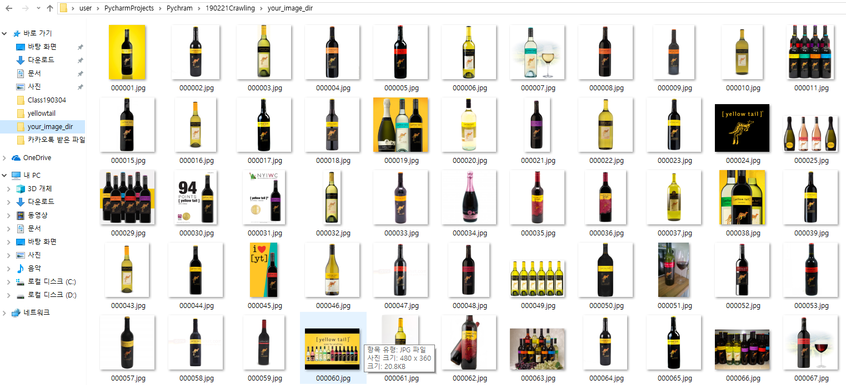
데이터 수집
학습에 필요한
Data가 없었음.
Wine 종류별로 100개 이상씩 data set 구축.

Slide 9
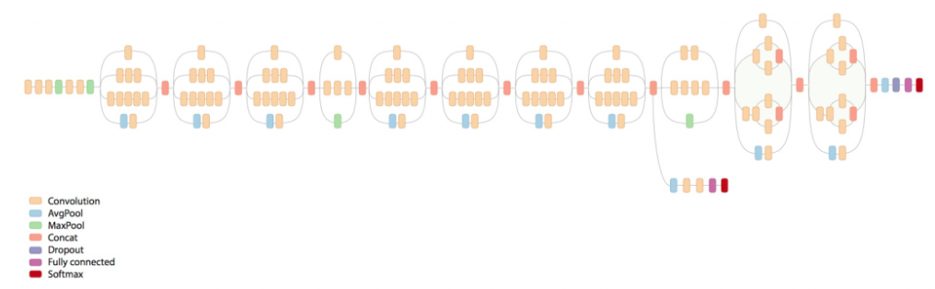
LEARNING
Inception 모델 구성도

Slide 10
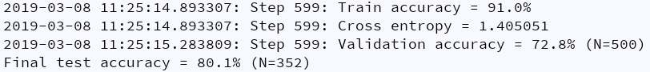
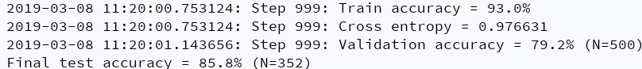
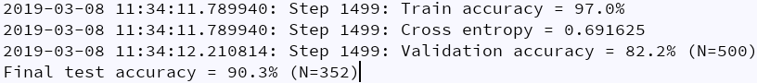
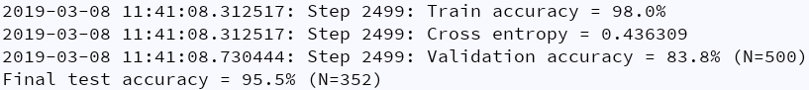
LEARNING
Batch size 100
Learning rate 0.01

Slide 11
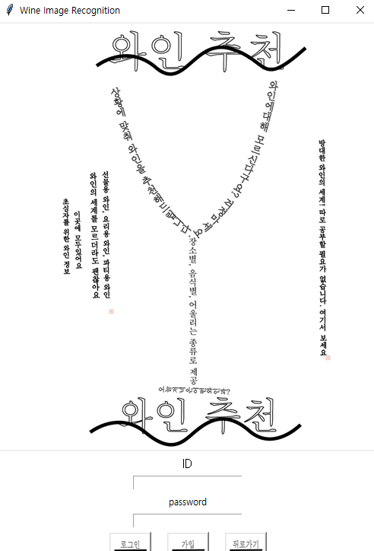
Program Interface
GUI
Import tkinter
LOG IN
Import sqlite3
Import messagebox
SQLite 사용
-ID 중복X

Slide 12
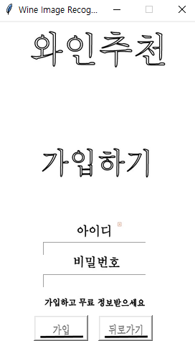
Program Interface

Slide 13
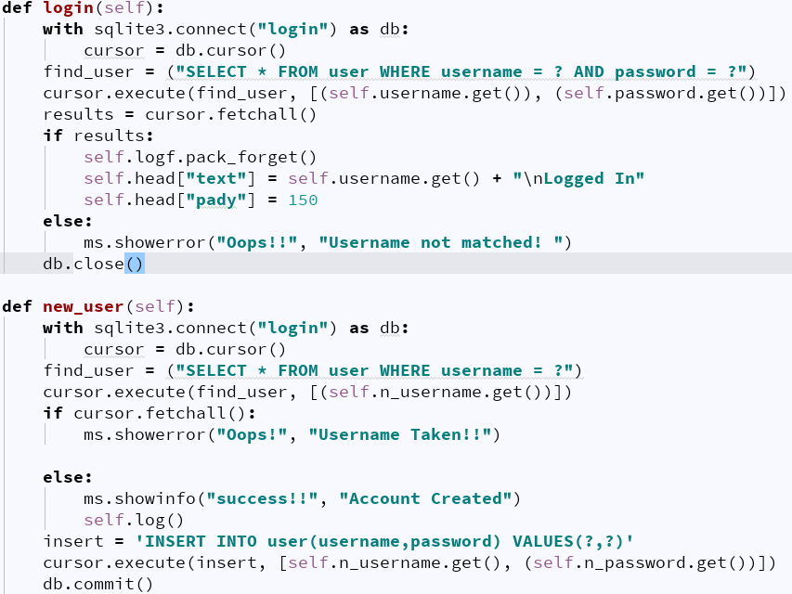
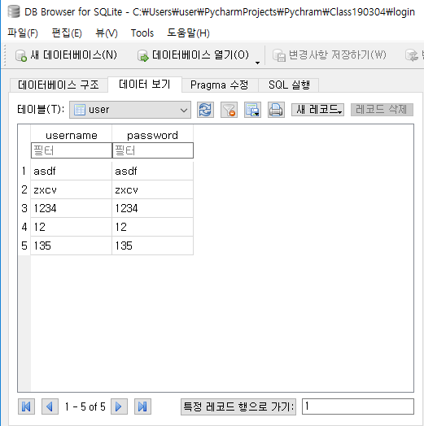
Program Interface

Slide 14
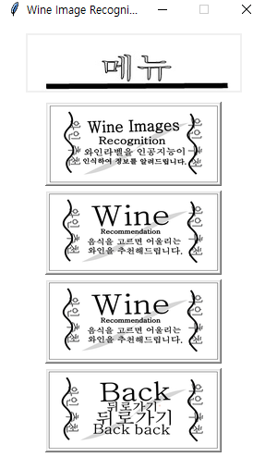
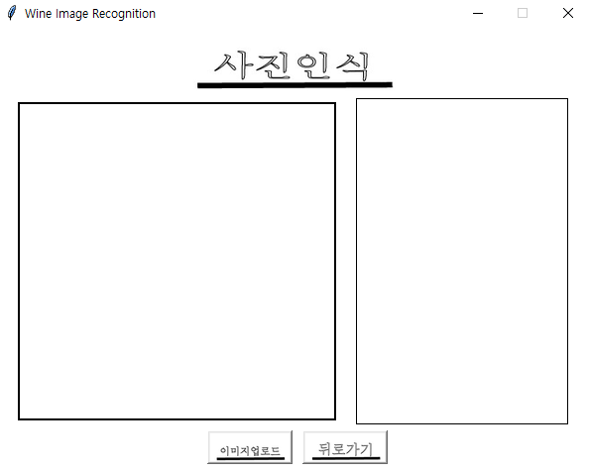
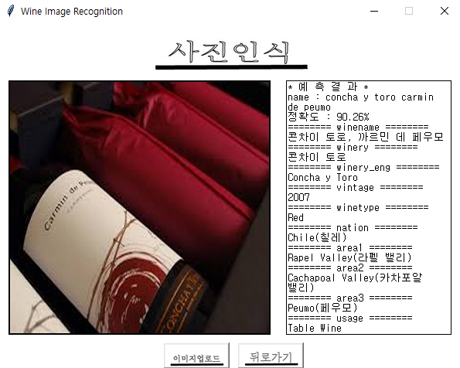
Program Interface

Slide 15
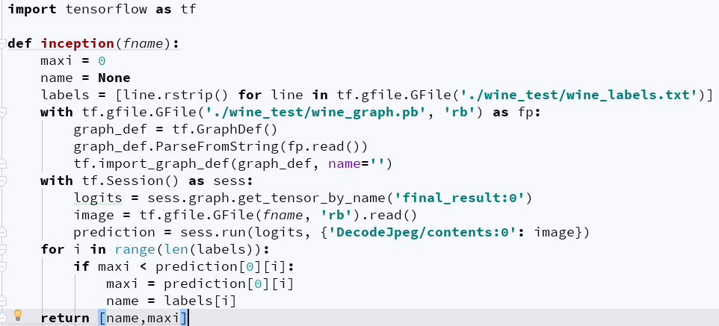
1번 버튼 눌렀을때
중요 코드 넣고 설명
Predict 코드 사용
->csv에서 파일 읽어오기
Program Interface
Predict 부분 코드..

Slide 16
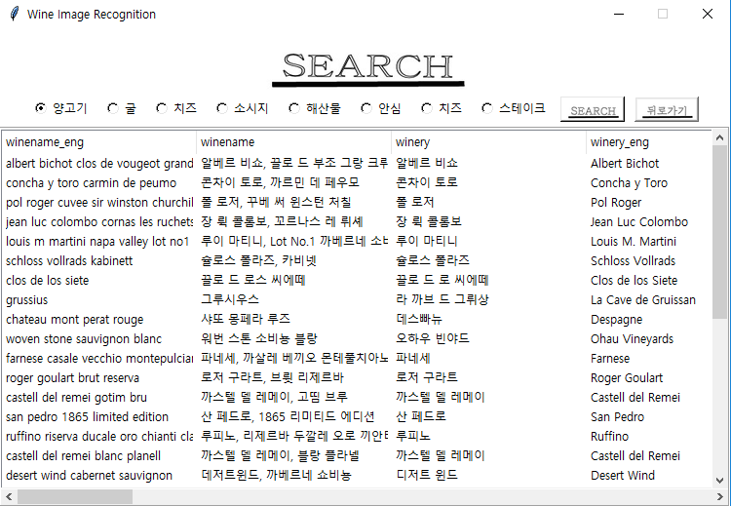
Program Interface
Wine List 정렬
선택한 키워드를 이용하여 DB 에서 불러오기

Slide 17
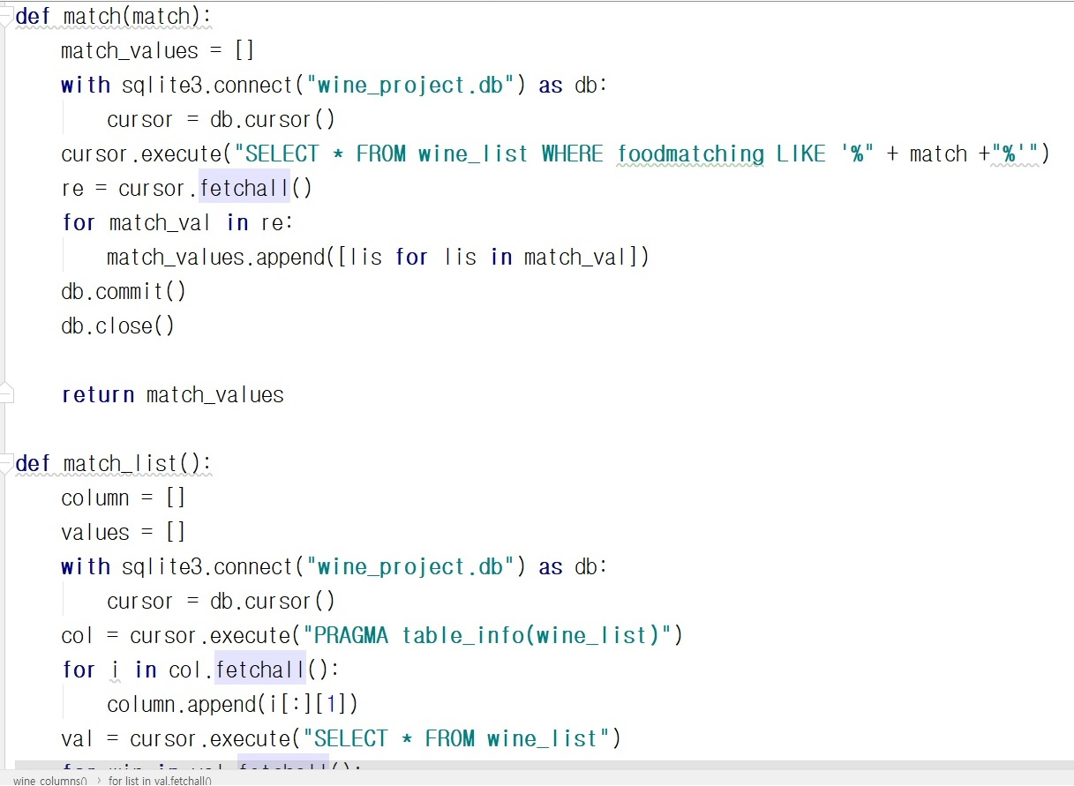
Program Interface

Slide 18
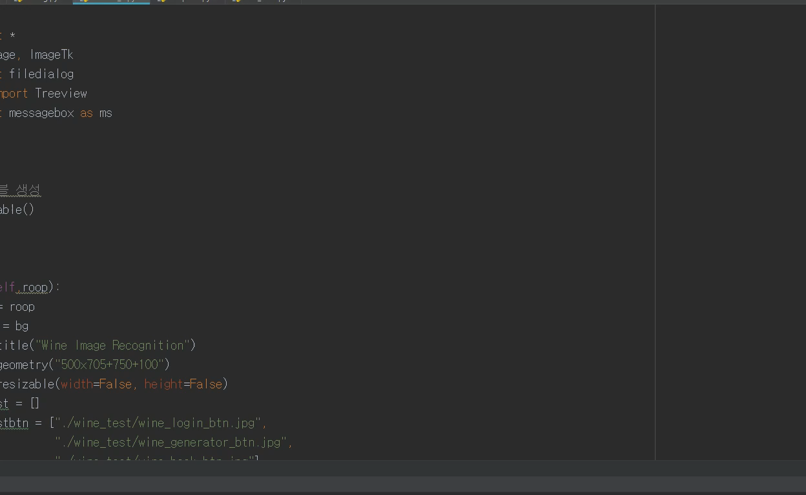

Slide 19
비전 및 개대 효과
정보 (다형성)
와인
장난감
에디션
유적 정보
컴퓨터
일반소비자
기업 회원
서비스 제공

Slide 20
Want More
Recommendation Algorithm 개선
(지금은단순정보제공)
협업 필터링 OR 컨텐츠 필터링
개인 맞춤화된 정보 제공
핸드폰 APP – real time 연동

Slide 21

For thank you

